Slide 1
Maturidade em Gerenciamento de Projetos
Equipe:
Carlos Henrique
Diego Araújo
Elliackin Figueiredo
Rafael Praxedes

Slide 2
Roteiro
Introdução
Maturidade em GP
Modelo de Maturidade
Alguns Modelos de Maturidade
MMGP
Estudo de caso
Conclusão

Slide 3
Introdução
Para Darci Prado:
O mundo hoje depende de projetos!

Slide 4
O que é um Projeto?
O PMBOK diz que um projeto é um esforço temporário empreendido para criar um produto, serviço ou resultado exclusivo.
Projetos podem demandar de baixos até altos investimentos, podem envolver uma única pessoa ou milhares de pessoas e pode durar alguns dias ou vários anos [Dinsmore e Cavalieri2003]

Slide 5

Gerenciamento de Projetos
Para o PMI, o gerenciamento de projetos é a aplicação de conhecimentos, habilidades, ferramentas e técnicas para projetar atividades que visem atingir os requisitos do projeto
Gerenciar projetos de forma eficiente é um dos grandes desafios do executivo dos tempos modernos [Kerzner 2001].

Slide 6

Gerenciamento de Projetos
O gerente de projeto é, principalmente, o profissional responsável por balancear os três compromissos críticos a que todo projeto está exposto.

Slide 7

Gerenciamento de Projetos
Atividade complexa e onerosa.
Essencial para o sucesso dos projetos

Slide 8
Motivação
Casos de insucesso na execução de projetos.
Chaos Report 2009 :
35% dos projetos de software terminam com sucesso.
44% estão atrasados e ultrapassaram o orçamento previsto e entregam projetos com menos recursos ou funções requeridas.
24% são cancelados antes mesmo da conclusão ou foram entregues e nunca foram usados
Maturidade em gerenciamento de projetos

Slide 9
Maturidade em Gerenciamento de Projetos
De acordo com Darci Prado:
As organizações necessitam amadurecer na arte e na ciência de gestão de projetos
Harold Kerzner diz:
“Considerando o fato de que as organizações podem ser enxergadas como um conjunto de projetos , temos que o gerenciamento de projetos permeia toda a organização e que a evolução da maturidade é necessária”.

Slide 10
O que é Maturidade?
Dicionário Aurélio:
Estado em que se está plenamente desenvolvido;
época desse desenvolvimento;
perfeição; excelência, primor.

Slide 11
O que é Maturidade em GP?
Darci Prado:
Maturidade em gerenciamento de projetos é uma forma de avaliar quão hábil uma organização está em gerenciar seus projetos.
Harold Kerzner:
“Maturidade é o desenvolvimento de sistemas e processos que são por natureza repetitivos e garantem uma alta probabilidade de que cada um deles seja um sucesso. Entretanto, processos e sistemas repetitivos não são, por si só, garantia de sucesso. Apenas aumentam a sua probabilidade”

Slide 12
Para que Maturidade?
Maturidade em GP é um assunto relativamente novo, mas que já ocupa um lugar de destaque na área de gerenciamento de projetos.
Mas por que tanto interesse?
Relação entre amadurecimento e sucesso.

Slide 13
Para que Maturidade?
Resultados mais previsíveis
Possibilita um gasto menor em GP.
Redução significativa no tempo necessário para a conclusão dos projetos.
Cria uma hierarquia entre as organizações.
Empresas podem se tornar Benchmark

Slide 14
Maturidade e Sucesso
A literatura apresenta que maturidade e sucesso estão inteiramente relacionados.
O que é sucesso?
Custo, tempo, escopo e qualidade
Onde entra o cliente nesta história?
satisfação do cliente e sua visão de como o projeto foi entregue.
Para Shenhar o sucesso significa coisas diferentes para pessoas diferentes.
Fonte: Stevens, S. N. Procedings of the 29th Anual PMI Congress - 1999

Slide 15
Modelo de Maturidade
Para o PMI modelo de maturidade é um framework conceitual, constituído de partes que definem a maturidade na gestão de projetos.
Segundo Darci Prado:
Um instrumento capaz de quantificar numericamente a habilidade da gestão de projetos de uma organização.

Slide 16
Modelo de Maturidade
Visão hierárquica e crescente:
Premissa de que as organizações, pessoas e setores evoluem em direção a uma maturidade mais avançada.

Slide 17
CMMI
Segundo Tiinside, o CMMI não é uma técnica, não é um método, não é uma descrição de processos e também não é uma ferramenta, sendo, portanto, um modelo de qualidade.

Slide 18

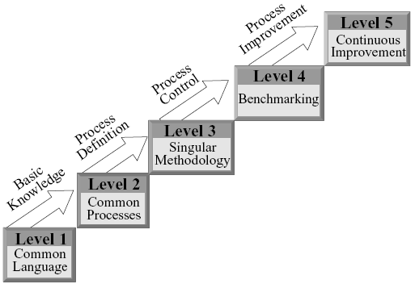
KPMMM
Proposto por Harold Kerzner

Slide 19


MMGP
O modelo MMGP – Modelo de Maturidade em Gestão de Projetos- é um modelo de maturidade brasileiro criado por Darci Prado cuja principal característica é a simplicidade e facilidade de uso.
Darci Prado

Slide 20
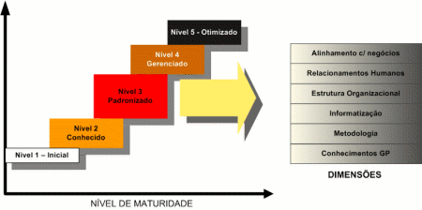
Características do MMGP
Avaliação
Setorial (lançada em 2002)
Corporativa (lançada em 2004)
Contempla: Processos, Pessoas, Tecnologias e Estratégias

Slide 21
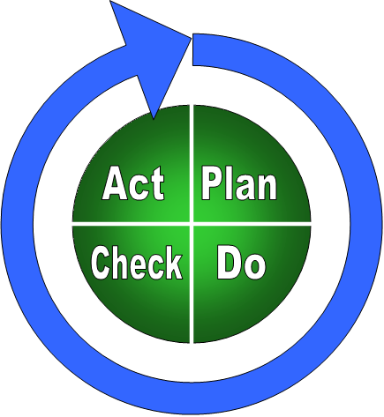



As Dimensões da Maturidade
Dimensões afetam o sucesso dos projetos e seu alinhamento
com os negócios da organização.
Competência técnica
Avalia o conhecimento e experiência
GQT
IPMA

Slide 22
As Dimensões da Maturidade
Uso Prático de Metodologia
Metodologia única
Reutilizar termos de outras áreas
Terminologia Comum
Informatização
Aspectos da metodologia devem ser informatizados
Estrutura Organizacional
Maximizar resultados e minimizar conflitos

Slide 23
As Dimensões da Maturidade
Alinhamento com os Negócios da Organização
Projetos no portfólio não estão alinhados com o negócio
Competências Comportamentais e Contextuais
Relações humanas
Pessoas motivadas
Conhecer a organização

Slide 24
Os Níveis de Maturidade
Nível 1: Inicial ou Ad hoc
No princípio era o Caos
Conhecimento não uniforme
Inexistência de metodologia
Conflitos e improdutividade
Estrutura Organizacional ineficiente
Não alinhamento com os negócios da empresa.
Iniciativas individuais e boa vontade
Sucesso é sinônimo de sorte
Conseqüências:
Atrasos, custos altos, insatisfação e mudanças de escopo

Slide 25
Os Níveis de Maturidade
Nível 2: Conhecido
Consciência da incompetência
Tentativa de criar uma linguagem comum
Estar alinhada com tendências mundiais
Ser adequada a tipo de empresa
Respeitar a cultura gerencial existente
Treinamento Básico
Conseqüências:
Existe uma linguagem comum
Mesmo problemas que o Nível 1
Alta administração não percebe os benefícios
Início da criação de uma nova cultura

Slide 26
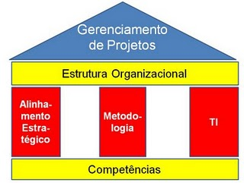
Os Níveis de Maturidade
Nível 3: Padronizado
Botando ordem na casa
Modelo de GP padronizado
Necessário treinamento
Metodologia única
Liderança: EGP
Apoio da Alta Adm
Informatização: SGP
Conseqüências:
Maior previsibilidade

Slide 27
Os Níveis de Maturidade
Nível 4: Gerenciado
Consolidando o conhecimento
Áreas de Interface sem travas
Cultura disseminada
Benchmarking
Resultados em um DB
GP treinado em:
Gerenciamento de Pessoas
Negociações
Conseqüências:
Ânsia por desafios
Incremento no nível de sucesso

Slide 28
Os Níveis de Maturidade
Nível 5: Otimizado
Sabedoria
Uma linguagem comum
Banco de dados usado constantemente
Lições aprendidas e boas práticas
Tudo funciona plenamente
Estrutura organizacional
Metodologia
Informatização
Relacionamentos humanos
Conseqüências:
Empresa vista como Benchmarking
Disposição para assumir novos desafios
Alto Índice de sucesso

Slide 29
Conclusão
Os modelos aqui apresentados constituem-se em um valioso instrumento para o nivelamento da experiência corporativa às melhores práticas.
Vários modelos existentes possuem suas peculiaridades e formas de implantação:
Depende do tipo, tamanho, faturamento das organizações
Os modelos tratam a evolução da maturidade como estágios de crescimento .
As organizações devem utilizar os conceitos e modelos de maturidade para aumentar seus índices de sucesso.

Slide 30
Estudo de Caso
Inove Informática
Setor: CDS (Custom Development Solutions)
Aplicado questionário para avaliação do nível de maturidade setorial do MMGP - Darci Prado.
Objetivo do Modelo: Aplicar Plano de Crescimento para o nível 5
Alto índice de sucesso, produtividade e satisfação.
Baixo Estresse.

Slide 31
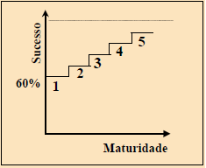
Estudo de Caso
Fonte: Stevens, S. N. Procedings of the 29th Anual PMI Congress - 1999

Slide 32
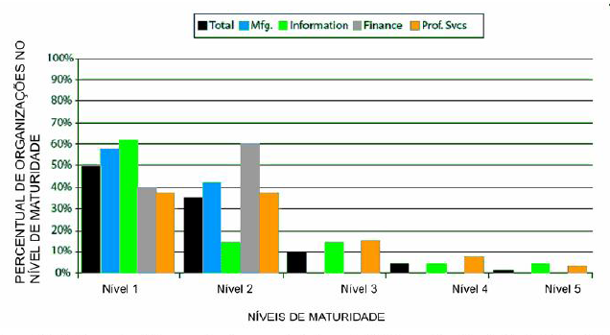
Estudo de Caso
No Mundo
Percentual de organizações por nível de maturidade e por tipo de atividade (Nota: Mfg=Manufatura, Information=Informação, Finance=Finanças, Prof. Svcs=Serviços científicos e técnicos). Adaptado de Pennypacker, 2002.

Slide 33
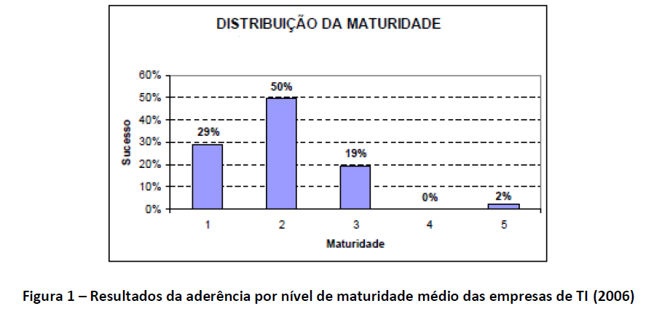
Estudo de Caso
Avaliação de Empresas Brasileiras de TI- MMGP

Slide 34
Estudo de Caso
Segundo o Maturity Research, em 2006 a média das empresas privadas brasileiras era de 2,45.
Empresas em direção ao nível 3 e têm pouca experiência nos níveis 4 e 5.
Para empresas de TI como a Inove, a média de 42 empresas (maioria de MG e SP) era de 2,21.

Slide 35
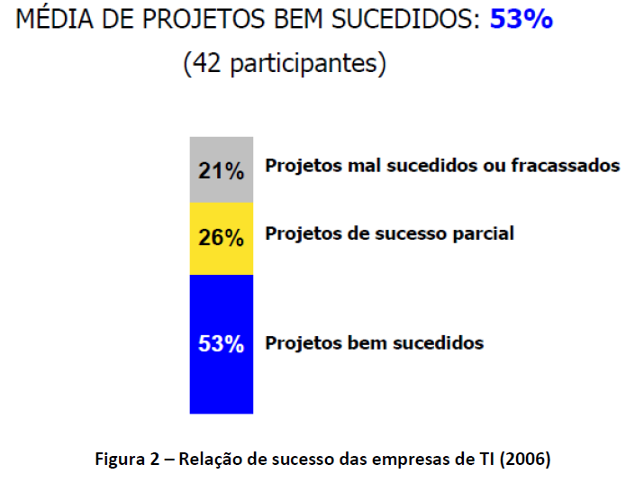
Estudo de Caso

Slide 36
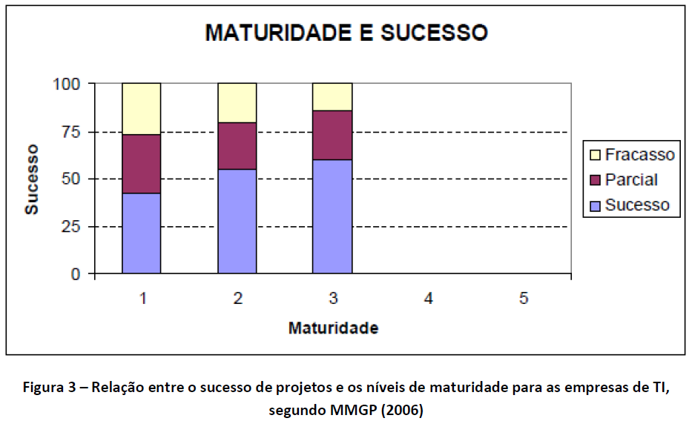
Estudo de Caso

Slide 37
Estudo de Caso
Causas de fracasso de projetos:
Nível 1
Mudança de escopo: 50%
Precariedade de método, ferramentas e técnicas de GP: 50%
Comprometimento inadequado ou insuficiente das áreas usuárias envolvidas: 42%

Slide 38
Estudo de Caso
Nível 2
Mudança de escopo: 83%
Prazos inexeqüíveis: 65%
Comprometimento inadequado ou insuficiente das áreas usuárias envolvidas: 30%
Nível 3
Mudança de escopo: 78%
Comprometimento inadequado ou insuficiente das áreas usuárias envolvidas: 56%
Estudo de viabilidade incorreto ou incompleto: 44%
Prazos inexeqüíveis: 44%

Slide 39
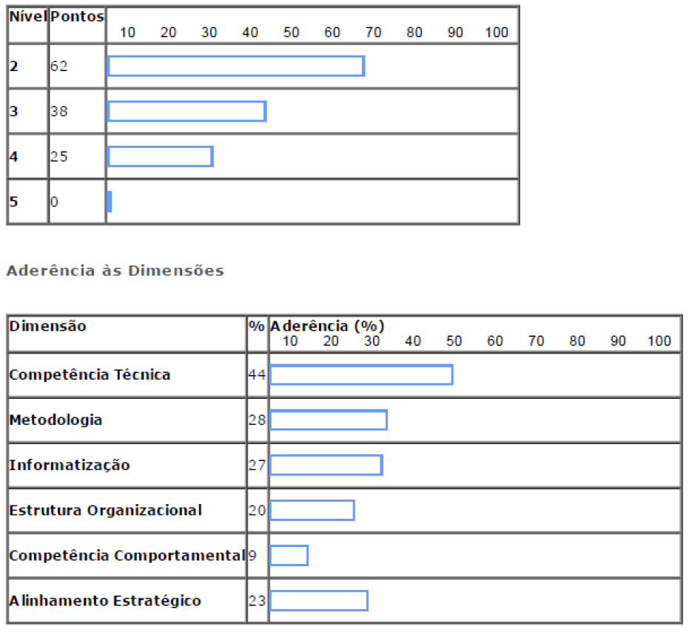
Avaliação do Questionário

Slide 40
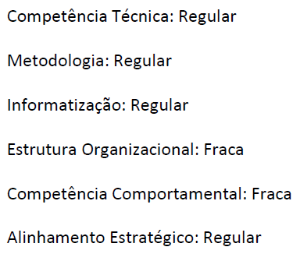
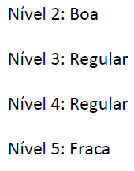
Avaliação do Questionário

Slide 41
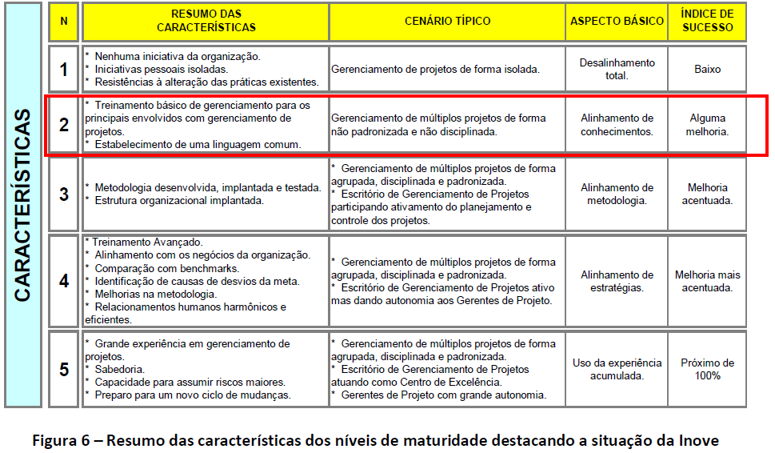

Slide 42
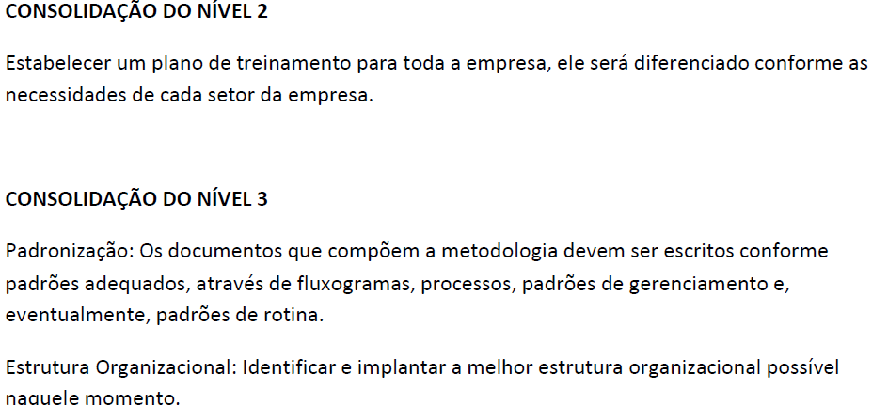
Melhorias

Slide 43
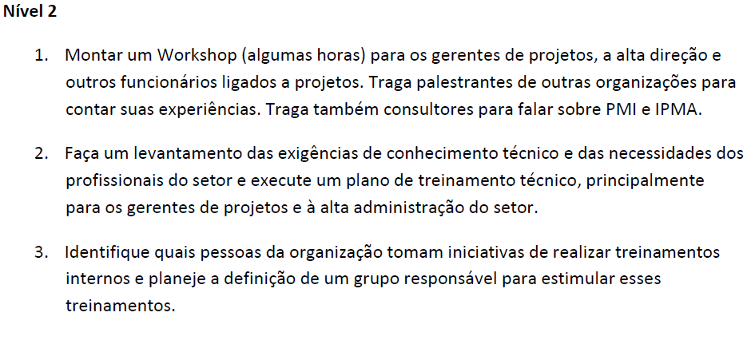
Sugestões

Slide 44

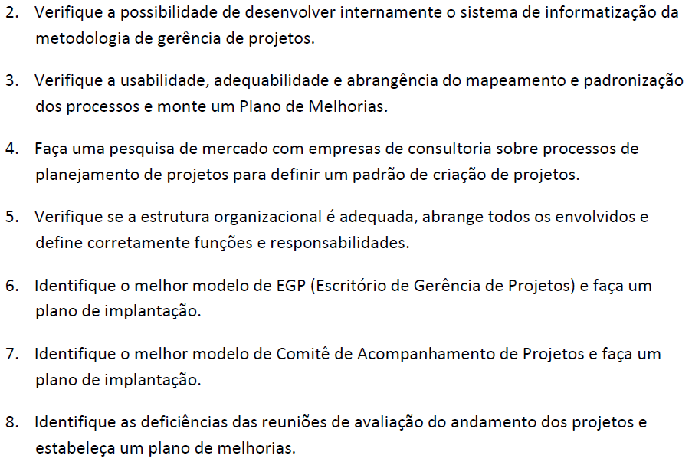

Slide 45
Perguntas

